Slide 1
MIEUX VIVRE ENSEMBLE A L’ECOLE
« Repenser les espaces de recréation »
Vers l’organisation d’espaces de citoyenneté, d’épanouissement et d’empathie
Les Ateliers du Centre d'Action Laïque de la Province de Liège

Slide 2
Toi qui passes par ici,
tous les jours ou de temps en temps,
petit ou grand,
rappelle-toi :
Que tu as ta place ici comme les autres ont la leur.
Que ce lieu de savoirs et d'exercices est un bien commun partagé.
Que tu es un exemple pour les autres.

Slide 3
2016 - Ecole communale Morchamps
2019 - Ecole communale des Taillis
Aujourd’hui - Programme de formation spécifique adressé aux équipes éducatives

Slide 4
Étapes du projet MVE | Calendrier | Actions
Projet de réaménagement de la cour de récréation | 2013-2014 | Porté par l’école, avec notre collaboration, ce projet a permis la mise en place des zones de régulation telles que proposées par Bruno Humbeeck.
Phase préparatoire : études/recherches/ contacts préalables | 2015 | Travail du stagiaire en communication.
Début de la mise en œuvre pratique
Étape 1 | Mar-avril-mai 2016 | Animations « Place aux Parents ».
Étape 2 | Sept.-oct. 2016 | Animations scolaires et entretiens avec les différents intervenants.
Étape 3 | Oct.-nov. 2016 | Traitement de l’information.
Étape 4 | Nov. 2016 | Mise à disposition des résultats.
Étape 5 | Déc.-jan.-fév. 2016-2017 | Traitement de l’information et adaptations.
Étape 6 | Mars-avril-mai 2017 | Animation « Place aux Parents ».
Étape 7 | Sept.-oct. 2017 | Animations scolaires et entretiens avec les différents intervenants (activité échos).
Fin de la recherche | Oct.-nov.-déc. 2017 | Traitement de l’information et mise à disposition des résultats.
Journée de démonstration Mieux vivre ensemble à l’École | Mai 2018 | Journée de démonstration de l’ensemble du dispositif dans le cadre de la semaine citoyenne portée par l’échevinat de l’enseignement de Seraing.
Les animations Récréa+ ont été proposées en continu.

Slide 6
https://www.calliege.be
Onglet : « Pour un enseignement de qualité »
« Une approche intégrée de l’enseignement et de l’éducation,
carnet de bord d’une expérience de terrain »
« Repenser les espaces de récréations » :
Vers l’organisation d’espaces de citoyenneté, d’épanouissement et d’empathie

Slide 7
Synthèse Réflexive
1, Quels « temps », quels moyens sont attribués aux acteurs dans le fondamental pour poser un regard réflexif sur le travail ?
2, La cours de récréation est un lieu de vie comme un autre. Les règles qui la régissent gagnent à être élargies à l’ensemble des lieux qui composent l’école.
3, Les règles de l’école sont soumises à la LOI
4, « Mieux vivre ensemble », à l’école ou ailleurs nous apparait être l’affaire de tous
5, La culture d’établissement est un excellent moyen de favoriser la pérennité des résultats d’une recherche
6, La mise en place effective et la pérennité de ce type de projet au travers d’une culture d’établissement dépend profondément des acteurs adultes et de leur volonté

Slide 8
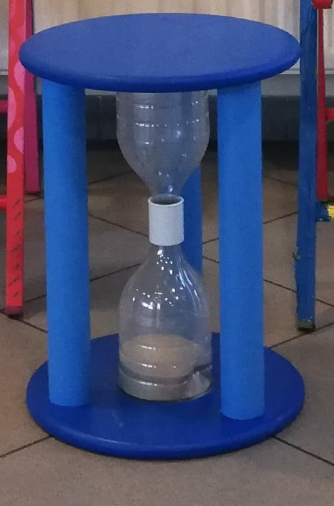
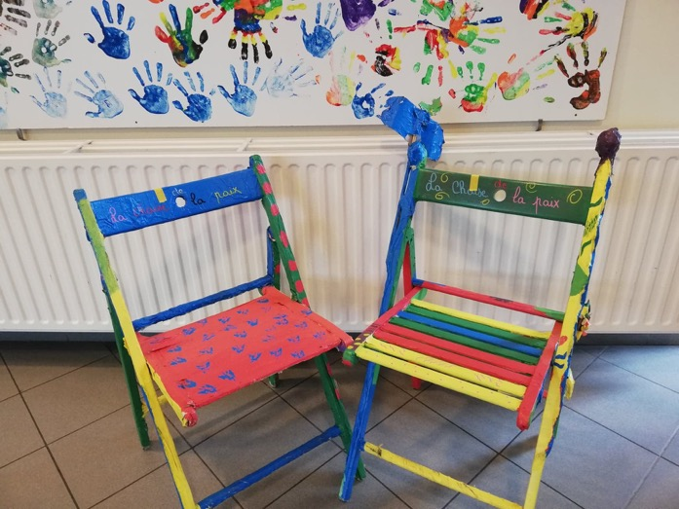
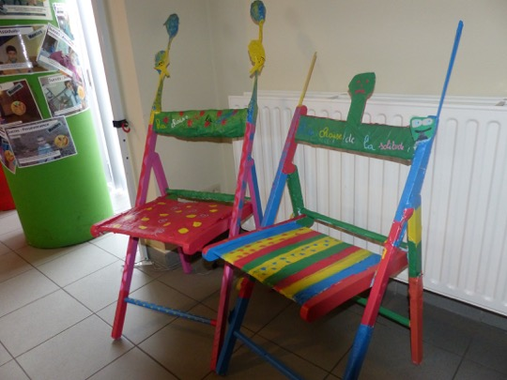
Quels sont vos outils ?

Slide 9
Recommandations à l’issue du projet : L’organisation des cours de récréation GAGNE :
1. ne pas se limiter uniquement à des arrangements infrastructurels (mobiliers extérieurs) ni à un seul public (généralement les enfants).
2. ETRE l’affaire de tous les usagers du lieu
3. FAIRE l’objet d’adaptation tant en matière de structures (CADRES) que d’infrastructures (AMENAGEMENTS) et de comportements (VOL. DE Chgt)
4. S’ETENDRE à tous les espaces de l’école, couloirs, salles de classe, réfectoire, gymnase, bureau de la direction, conciergerie etc.
5. S’INSCRIRE dans une vision large et pérenne au travers d’un projet d’établissement connu et compris de tous, porté par tous.
6. S’APPUYER sur une culture scolaire qui considère la capacité à formuler ses difficultés/griefs dans une optique constructive et la capacité à pouvoir « initier le dialogue » comme une exigence professionnelle indispensable au bon fonctionnement de l’école.
7. FORMALISER des espaces de régulations basé sur la création collective régulière de règles simples, connues de tous, appliquée par tous, accessibles aux regards et qui servent dès lors à unir les efforts des utilisateurs de la cour de l’école.
8. EMPLOYER des outils simples, efficaces et éprouvés qui sont autant de relais pour aider les publics tant adultes qu’enfants à gérer les dynamiques.
9. TRAVAILLER SA VISIBILITE au travers de supports ludiques pérennes
10. SE BASER sur une démarche positive, constructive et enthousiaste
11. POUVOIR compter sur une direction hiérarchique forte, reconnue et acceptée.
12. PRENDRE CONSCIENCE que chaque adulte est toujours un exemple et qu’il a un impact sur la dynamique globale de l’école chaque fois qu’il met en œuvre les bonnes pratiques qu’il exige des enfants tandis qu’a contrario, une attitude inadéquate discrédite durablement ses discours aux yeux des enfants.

Slide 10
Le service des Ateliers du Centre d’Action Laïque de la Province de Liège est toujours disponible pour participer à des discussions, échanges, réflexions mais également pour vous soutenir, informer et former au besoin. N’hésitez donc pas à nous contacter.
Contacts
Service Ateliers
Animatrices : 0498/54.48.18
Coordinateur : 0498/90.42.91
Rue du Molinay 113 - 4100 Seraing
seraing@calliege.be

